Slide 1
경보발령시스템 샘플

Slide 2
Contents
Environment
Import ‘TestCap’ workspace in eclipse
Import ‘CAP library’ in eclipse

Slide 3
Environment
Test environment : Eclipse Luna jee 64bit, jdk8
Eclipse Encoding : UTF-8 (Window – Preference – General – Workspace – Text file encoding –’UTF-8’
‘CAP jar’ location : TestCap\lib\
cap-library source : cap-library\java\src\com\google\publicalerts\cap

Slide 4
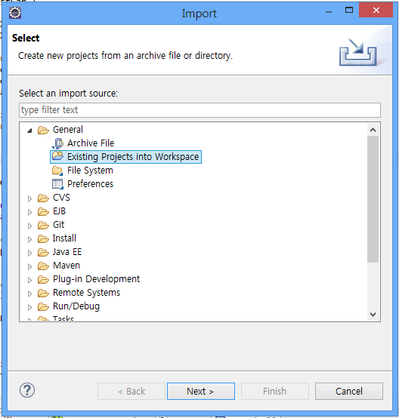
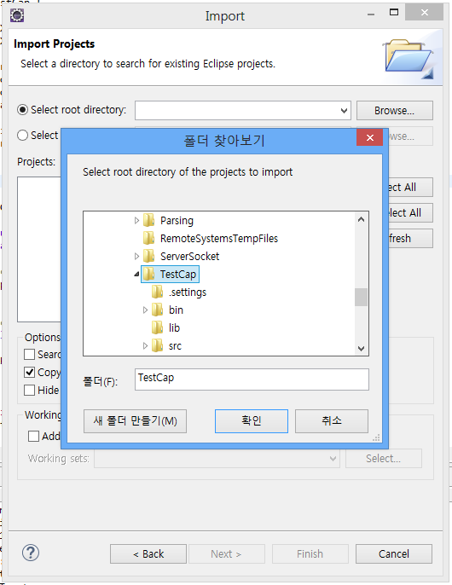
Import TestCap project in eclipse
1. Start Eclipse
2. Menu -> File -> Import
3. General -> Existing Projects into Workspace -> Press Next
4. Press ‘Browse’ with ‘Select root directory’
5. Choose location of attached ‘TestCap’ Project
6. Press ‘Ok’ -> Press ‘Finish’ and complete import TestCap Project

Slide 5
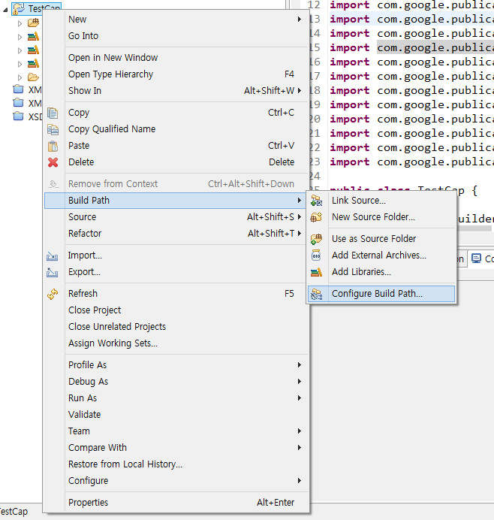
Import CAP library in eclipse 1/2
1. Import TestCAP Project or Create Project
2. Select Project -> Press Mouse Right Button
3. Select ‘Build Path’
4. Select ‘Configure Build Path’

Slide 6
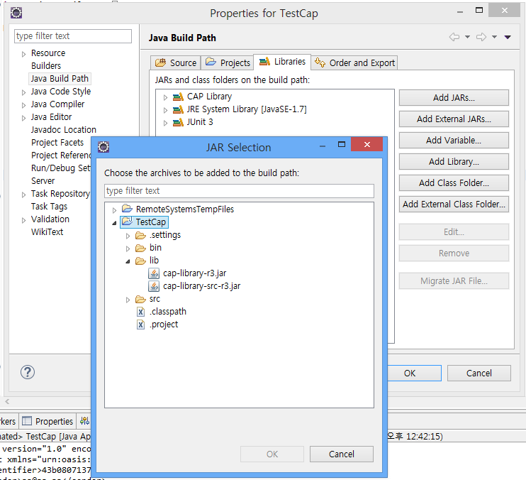
Import CAP library in eclipse 2/2
6. Select ‘Libraries Tap’
7. Press ‘Add JARs’
8. Select ‘TestCap\lib\cap-library-r3.jar’
9. Press ‘OK’ and complete import CAP library

Slide 7
Import ActiveMQ library in eclipse
Same way to import CAP library
ActiveMQ library : ‘activemq-all-5.9.1.jar’
ActiveMQ library location : ‘project\lib’

Slide 8
발령시스템 - AlerterTransmitter API
Init() : new ActiveMQConnectionFactory(“tcp://172.16.165.128”) 액티브 엠큐 브로커의 서버 ip주소를 입력
Public void sendMessage(String message) : queue producer destination 이 “ase.alerterToGatewayQueue”으로 지정되어 있으며 이 메소드를 통해 지정된 큐로 메시지를 보낼 수 있다.
Private void setQueueListener(String altererID) : 리스너에 “alerterID”로 지정된 queue consumer destination을 등록하여, 메시지 수신시 alerter.acceptMessage(String message) 호출
수신한 메시지를 처리할 발령시스템의 acceptMessage(String message) 메소드 구현 필요

Slide 9
경보시스템 - AlertSystemTransmitter API
Init() : new ActiveMQConnectionFactory(“tcp://172.16.165.128”) 액티브 엠큐 브로커의 서버 ip주소를 입력
Public void sendMessage(String message) : queue producer destination 이 “ase.alertSystemToGatewayQueue”으로 지정되어 있으며 이 메소드를 통해 지정된 큐로 메시지 송신 가능
Private void setTopicListener(String location) : 리스너에 소속된 “행정구역”으로 지정된 topic consumer destination을 등록하여, 메시지 수신시 alertSystem.acceptMessage(String message) 호출
수신한 메시지를 처리할 경보시스템의 acceptMessage(String message) 메소드 구현 필요

Slide 10
기능규격서 - 발령시스템
GUI 활용
CAP 1.2 Library를 활용한 CAP 메시지 작성
학번을 발령시스템의 ID로 할 것
경보를 발령할 수 있고, ‘Ack’를 수신할 수 있어야 함
CAP 메시지 요구사항
Alert.sender : 발령시스템의 ID
Alert.addresses : 경보가 발령될 지역, “Seoul”, “Deagu”, “Busan”, “Jeju” 중에 하나 선택
JMS 통신 요구사항
Queue producer의 destination을 “ase.alerterToGatewayQueue”로 지정할 것
Queue consumer의 destination을 “학번”으로 지정할 것

Slide 11
기능규격서 - 경보시스템
GUI 활용
CAP 1.2 Library를 활용한 CAP 메시지 작성
“Seoul”, “Deagu”, “Busan”, “Jeju” 중에 하나만 경보시스템의 Location으로 할 것
경보를 수신할 수 있고, ‘Ack’를 송신할 수 있어야 함
CAP 메시지 요구사항
Alert.sender : 경보시스템의 ID
Alert.addresses : “Ack”를 수신할 발령시스템의 ID(학번), 수신한 경보의 alert.sender 활용
JMS 통신 요구사항
Topic consumer의 destination을 경보시스템의 Location으로 할 것
Queue producer의 destination을 “ase.alertSystemToGatewayQueue”로 지정할 것

Slide 12
경보발령시스템 네트워크(JMS)
JMS/Message Broker
Queue Destination
ase.alerterToGateway
ase.alertSystemToGateway
Topic Destination
Seoul
Deagu
Busan
Jeju
“학번”
Alerter
Gateway
AlertSystem
Producer
Producer
Producer
Producer
Consumer
Consumer
Consumer
Consumer

Slide 13
발령시스템 시나리오
Queue Destination
JMS/Message Broker
Alerter
1
ase.alerterToGateway
ase.alertSystemToGateway
Topic Destination
Producer
Seoul
Deagu
Busan
Jeju
Consumer
2
AlertSystem
“학번”
Producer
3
CAP :
<alert>
….
<sender>”학번”</sender>
....
<addresses>Seoul</addresses>
….
</alert>
Consumer
Alerter producer가 ase.alerterToGateway 큐 데스티네이션으로 ‘CAP’ 송신
Alerter consumer가 “학번” 큐 데스티네이션으로 ‘Ack’를 수신
AlertSystem consumer가 Seoul 토픽 데스티네이션으로 ‘CAP’ 수신

Slide 14
경보시스템 시나리오
Queue Destination
JMS/Message Broker
Alerter
Producer
ase.alerterToGateway
ase.alertSystemToGateway
Topic Destination
Seoul
Deagu
Busan
Jeju
2
Consumer
3
AlertSystem
“학번”
Producer
1
CAP :
<alert>
….
<sender>”학번”</sender>
....
<addresses>Seoul</addresses>
….
</alert>
Ack :
<alert>
….
<addresses>”학번”</addresses>
….
</alert>
Consumer
AlertSystem consumer가 토픽 데스티네이션으로 ‘CAP’ 수신
AlertSystem producer가 “ase.alertSystemToGateway” 큐 데스티네이션으로 ‘Ack’를 송신
Alerter consumer가 “학번” 큐 데스티네이션으로 ‘Ack’ 수신

